Slide 1
第十讲：文件和异常

Slide 2
为什么需要文件？
大量数据要存储到硬盘中时，需要以文件的方式保存
文件让我们处理数据更灵活，我们可以在需要处理数据时再将数据从硬盘读入内存，数据处理结果可以直接写入到文件中，使其长期保存
文件为进程之间共享数据提供便利

Slide 3

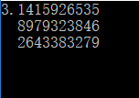

读取整个文件
用with open(文件名) as 文件对象变量名 来打开文件，通过文件对象的read方法来读取整个文件的内容
pi_digits.txt
运行结果：
用这种方式打开文件，Python会在合适的时候自动关闭文件，所以不需要再用close去关闭
注意这个例子，pi_digits.txt必须和当前程序在同一目录中

Slide 4
文件路径
如果要访问的文件在程序当前目录，或在当前目录的字母中，可以采用相对路径
否则，可以考虑采用绝对路径
如果要访问的文件在程序当前目录，或在当前目录的子目录中，可以采用相对路径
为了避免将’\’解释为转义字符，可以在单引号前加r
在Linux和OS X中，用’/’而不用’\’

Slide 5

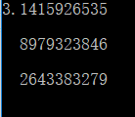


逐行读取
运行结果：
文件中每行后面的换行符加上print语句生成的换行符，使得看上去有多余的空行
运行结果：

Slide 6
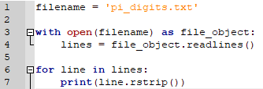

创建一个包含文件各行的列表
运行结果：

Slide 7
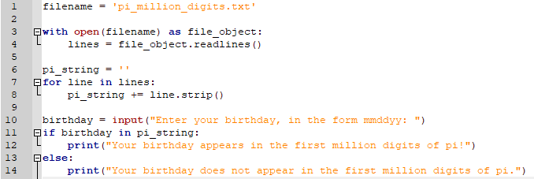
使用文件的内容
例子：测测你的生日是否在圆周率的前一百万位中

Slide 8

写入文件
用with open(文件名, ‘w’) as 文件对象变量名 来以写入方式打开文件，通过文件对象的write方法来写入内容
如果原来目录中没有programming.txt这个文件，将新建一个，如果原来已有，将覆盖它
注意Python只能往文本文件中写入字符串，如果要写入数值数据，需要用str函数将其转换为字符串

Slide 9

写入多行
不同于print，write方法不会自动换行，要换行需要加入换行符’\n’

Slide 10

在文件末尾添加内容
文件以写方式打开时，将’w’改成’a’可以使得写入的内容在原文件内容的后面

Slide 11
异常
Python使用被称为异常的特殊对象来管理程序执行期间放生的错误
每当Python程序执行过程中发生错误，Python就会创建一个异常对象
如果你编写了处理异常的代码，程序就将去执行这些处理，并继续运行接下来的语句；否则程序将停止，并报告错误

Slide 12


处理异常
运行结果：
使用try-except来处理异常
运行结果：

Slide 13
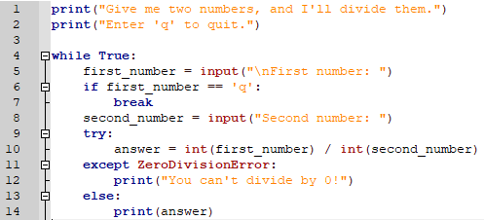
使用try-except-else
使用try-except-else来处理异常，try后语句执行出错时执行except后的语句，否则执行else后的语句

Slide 14
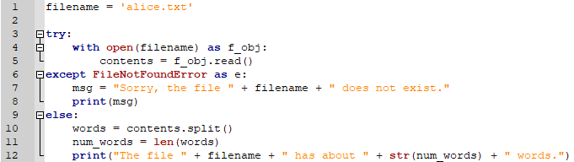
处理FileNotFoundError异常
以上程序当找不到文件alice.txt时，显示提示信息；否则统计alice.txt中的单词个数

Slide 15
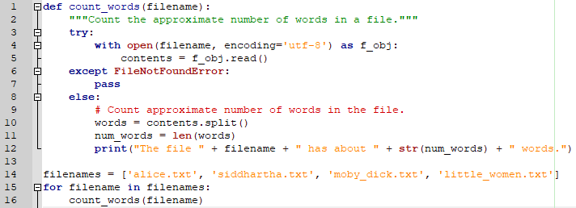

使用多个文件
运行结果：

Slide 16
使用json模块存储数据

Slide 17
总结
一般文件的读写
处理异常
使用json模块
下一讲将讲代码的测试

Slide 18
作业
教材中第10章课后的练习，选一些写到你的博客上

Slide 19
谢谢！

